Slide 1
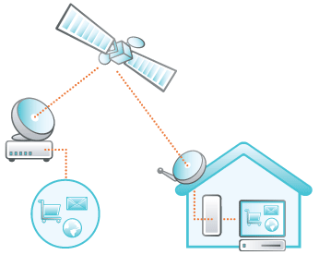
স্বাগতম
স্বাগতম

Slide 2
স্বাগতম
পরিচিতি
মোজাম্মেল হোসেন
সহকারী শিক্ষক
ডিপি উচ্চ বিদ্যালয়
ইটনা,কিশোরগঞ্জ।
মোবাইল নম্বরঃ01717761792
Email:hosen09@gmail.com

Slide 3
পাঠ পরিচিতি
বিষয়: তথ্য ও যোগাযোগ প্রযুক্তি অধ্যায়:3য়
অধ্যায়ের নামঃ কম্পিউটার নেটওয়ার্ক টপোলজি
সময় : ৫০ মিনিট
তারিখঃ ২০-০১-২০২০ইং

Slide 5
শিখনফলঃ
এই পাঠ শেষে শিক্ষার্থীরা----
১।টপোলজি কি তা বলতে পারবে;
২।টপোলজির প্রকারভেদ বর্ণনা করতে পারবে;
৩।বিভিন্ন প্রকার টপোলজির ব্যাখ্যা করতে পারবে।

Slide 6
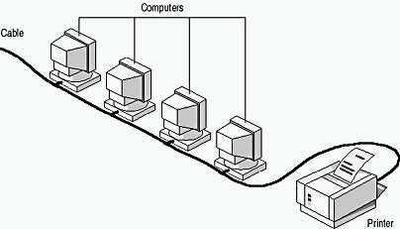

Slide 8
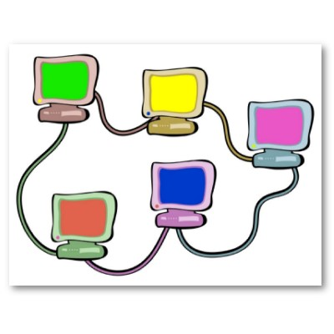

Slide 9
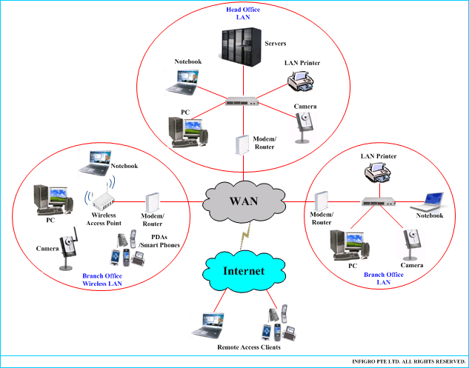

Slide 11
নেটওয়ার্কের ধারণা
সার্ভার
ক্লায়েন্ট
মিডিয়া
নেটওয়ার্ক এডাপ্টার
রিসোর্স
প্রটোকলস

Slide 12
বাস টপোলজি

Slide 13
রিং টপোলজি

Slide 14
স্টার টপোলজি

Slide 15
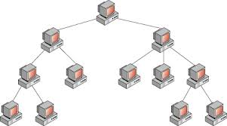
wUª U‡cvjwR

Slide 16
‡gk U‡cvjwR

Slide 17
বাড়ির কাজ
বিভিন্ন প্রকার টপোলজির পোষ্টার বাড়ি থেকে লিখে নিয়ে আসবে।

Slide 18
একক কাজ
cÖkœ 1-U‡cvjwR Kq ai‡bi ?

Slide 19
ধন্যবাদ

